Slide 1
习题讲解
助教：王圣哲
邮箱：1005709383@qq.com
手机：18860016206
2021-04-01

Slide 2
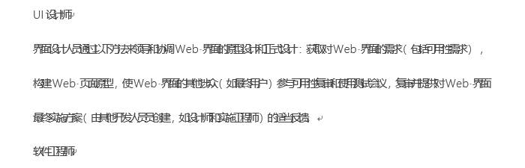
作业的一些问题
作业的格式
- 格式要工整一些，题目标号等要明显，字体大小适中
作业的评分
- 没有标准答案的题目，态度是最重要的

Slide 3
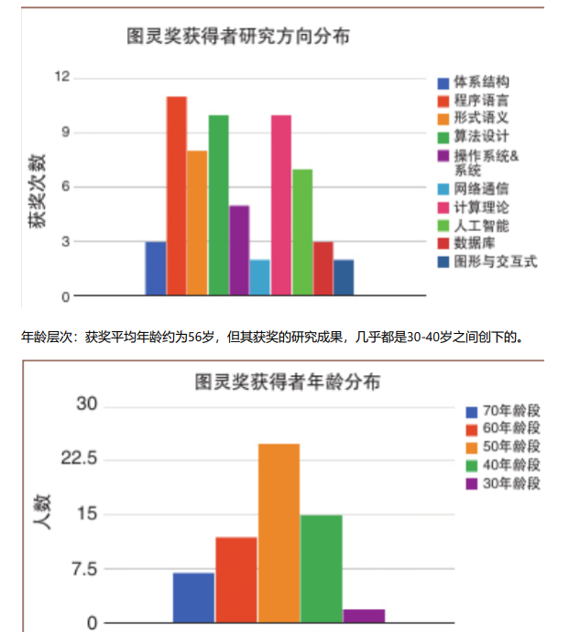
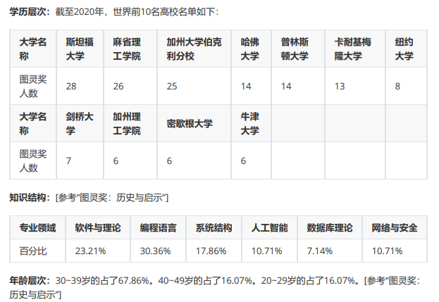
图灵奖
迄今为止，共有60多名图灵奖获得者，他们的学历层次、知识结构、年龄层次大致有什么特点？
Notes:
纯了解性的问题，加入表格和图像的，图文并茂的都很好

Slide 4
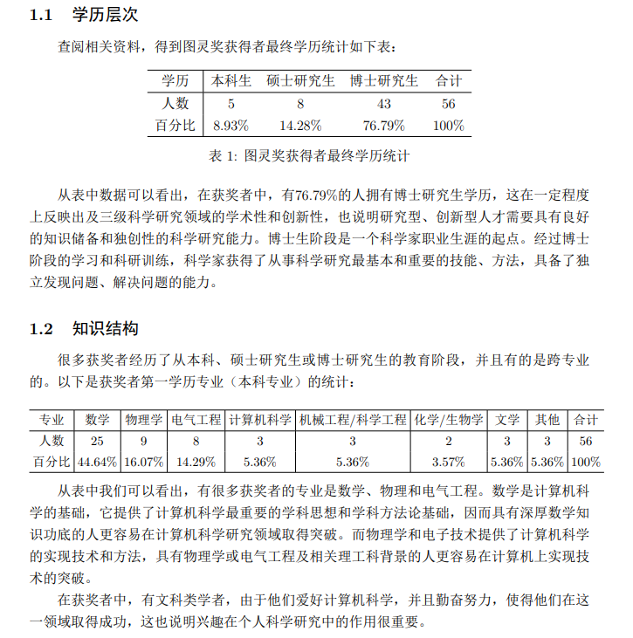
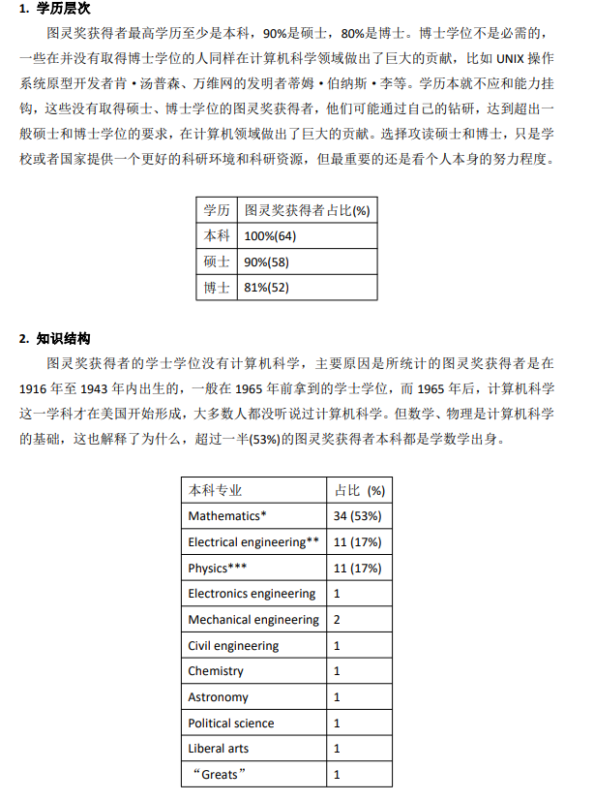
图灵奖
迄今为止，共有60多名图灵奖获得者，他们的学历层次、知识结构、年龄层次大致有什么特点？

Slide 5
计算机中的抽象
何为抽象？抽象的意义是什么？列举出计算机系统的抽象表现为那些？
抽象是从众多的事物中抽取出共同的、本质性的特征，而舍弃其非本质的特征的过程。具体地说，抽象就是人们在实践的基础上，对于丰富的感性材料通过去粗取精、去伪存真、由此及彼、由表及里的加工制作，形成概念、判断、推理等思维形式，以反映事物的本质和规律的方法。

Slide 6
计算机中的抽象
All problems in computer science can be solved by another level of indirection
计算机科学中遇到的所有问题都可通过增加一层抽象来解决
计算机中的抽象：增加新的一层，屏蔽底层细节，满足上层需求
抽象的意义：简化问题
你面对的是一个手机，而不是一个以超复杂电路为主要功能模块并辅以各种周边模块组合成的复杂系统

Slide 7
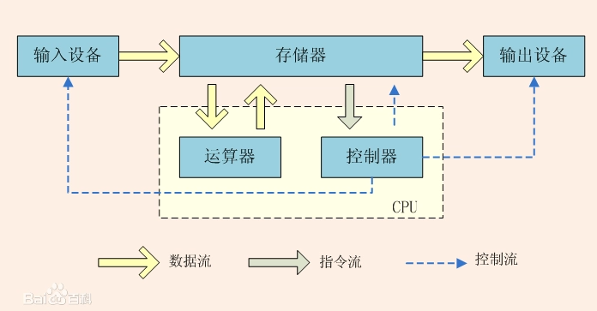
计算机中的抽象
举例1：冯·诺依曼结构，即硬件系统由运算器、控制器、存储器和I/O组成
满足这5个部件即可组成一个计算机硬件系统，不关心底层实现

Slide 8
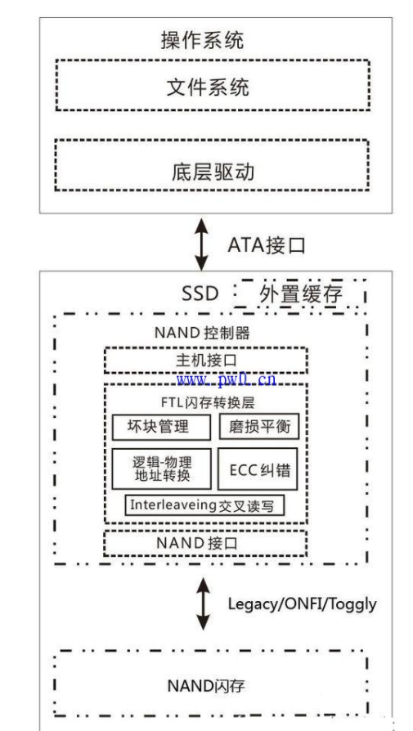
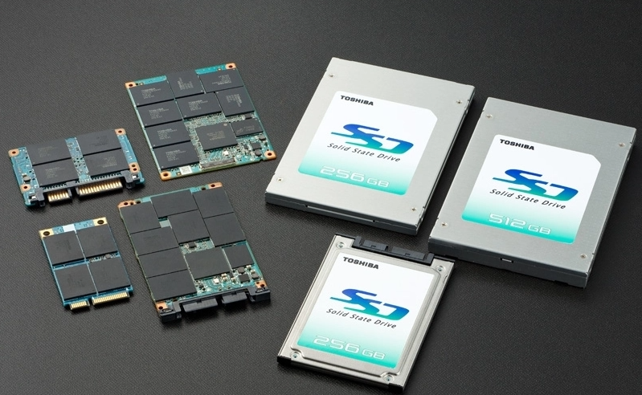
计算机中的抽象
举例1：文件系统与机械/固态硬盘
固态硬盘通过提供统一接口给操作系统分配空间，
操作系统用文件系统管理空间

Slide 9
计算机中的抽象
善于利用抽象的思维去解决问题
- 学习索引将逻辑地址再度映射
透过抽象层去发现底层的可能性
- 抽象层上方的应用和下方的硬件特性结合，如JVM与SSD的垃圾回收相结合
- 空间局部性

Slide 10
悲情图灵读后感
阅读：《面对面的办公室---悲情图灵》并做简单的读后感
不可一两句敷衍了事

Slide 11
架构师读后感
阅读：试列举出你认为三件重要的事情，并说明为什么。
不可仅将word中的复制过来草草了事

Slide 12
Software Architecture 4+1
试给出 SA 中 4+1 视图的描述
为什么会提出4+1视图？
各个视图之间有什么关系？

Slide 13
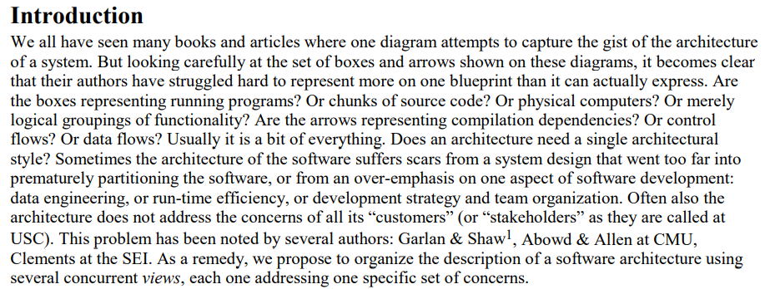
Software Architecture 4+1
动机：目前存在的描述软件体系结构的图表无法满足现行的软件开发需求，所以提出一种新的描述方式：用几种并发的视图来描述软件体系结构

Slide 14
An Architectural Model
Software architecture deals with abstraction, with decomposition and composition, with style and esthetics.
为了详尽地描述软件体系结构，解决大型且有挑战性的结构，使用五个视图（views）来描述
Software Architecture = {Elements, Forms, Rationale/Constraints}

Slide 15
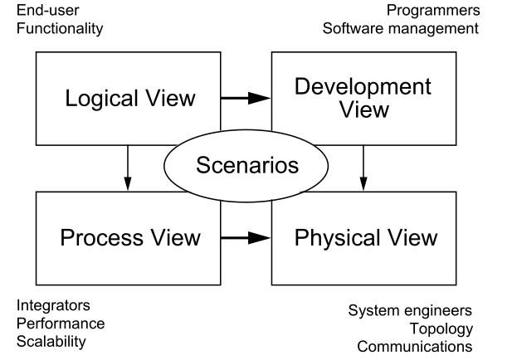
An Architectural Model
Notes:
我们申请Perry &amp;Wolf s等式独立于每个视图，也就是说，对于每个视图，我们定义了一组要使用的元素(组件、容器和连接器)，我们捕获了工作的形式和模式，我们捕获了基本原理和约束，将架构与一些需求连接起来。每个视图都由一个使用它自己的特定符号的蓝图来描述。对于每个视图，架构师也可以选择特定的架构风格，因此允许在一个系统中共存多种风格。

Slide 16
An Architectural Model
The logical view: 软件设计中的对象模型
The process view: 专注同步和并发方面
The physical view: 软件到硬件的映射以及分布
The development view: 软件开发环境中的静态组织
Scenarios: 实际用户用例和应用场景
Notes:
我们申请Perry &amp;Wolf s等式独立于每个视图，也就是说，对于每个视图，我们定义了一组要使用的元素(组件、容器和连接器)，我们捕获了工作的形式和模式，我们捕获了基本原理和约束，将架构与一些需求连接起来。每个视图都由一个使用它自己的特定符号的蓝图来描述。对于每个视图，架构师也可以选择特定的架构风格，因此允许在一个系统中共存多种风格。

Slide 17
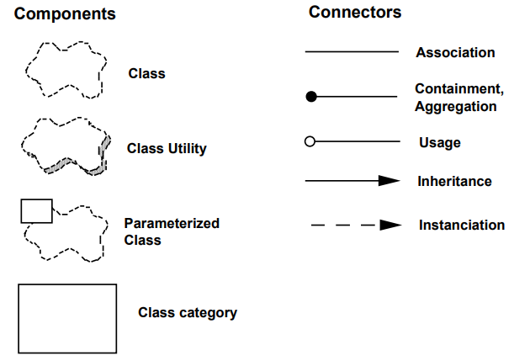
The Logical View
面向对象的分解
逻辑试图主要是用来描述系统的功能需求，即系统提供给最终用户的服务。在逻辑视图中，系统分解成一系列的功能抽象、功能分解与功能分析，这些主要来自问题领域（Problem Definition)。
在面向对象技术中，通过抽象、封装、继承,可以用对象模型来代表逻辑视图，可以用类图（Class Diagram）来描述逻辑视图。

Slide 18
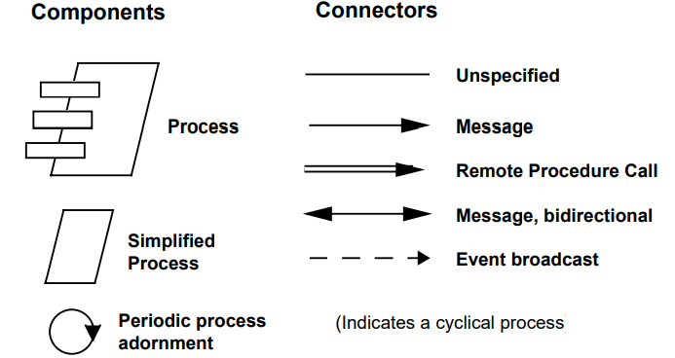
The Process View
运行分解
进程试图侧重系统的 运行特性，关注非功能性的需求（性能，可用性）。服务于系统集成人员，方便后续性能测试。强调并发性、分布性、集成性、鲁棒性（容错）、可扩充性、吞吐量等。
定义逻辑视图中的各个类的具体操作是在哪一个线程（Thread）中被执行。

Slide 19
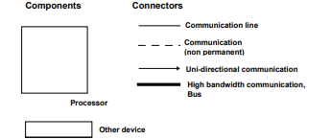
The Physical View
软件到硬件的映射
物理试图主要 描述硬件配置。服务于 系统工程人员，解决系统的拓扑结构、系统安装、通信等问题。主要考虑如何把软件映射到硬件上，也要考虑系统性能、规模、可靠性等。可以与进程视图一起映射。

Slide 20
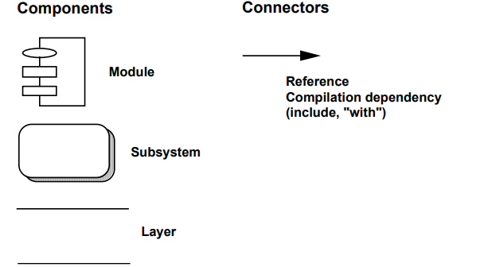
The Development View
按子系统分解
开发视图主要用来 描述软件模块的组织与管理（通过程序库或子系统）。服务于软件编程人员， 方便后续的设计与实现。它通过系统输入输出关系的模型图和子系统图来描述。要考虑软件的内部需求：开发的难易程度、重用的可能性，通用性，局限性等等。开发视图的风格通常是层次结构，层次越低，通用性越好（底层库：Java SDK，图像处理软件包）。

Slide 21
Scenarios
连接四个视图
场景用于刻画构件之间的相互关系，将四个视图有机地联系起来。可以描述一个特定的视图内的构件关系，也可以描述不同视图间的构件关系。文本、图形表示皆可
对应用例分析

Slide 22
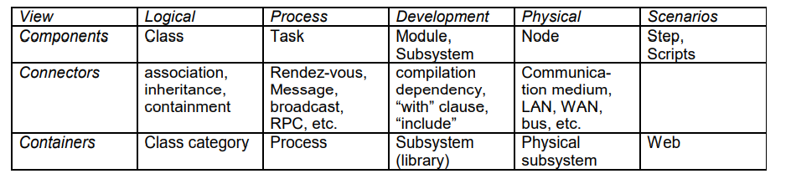
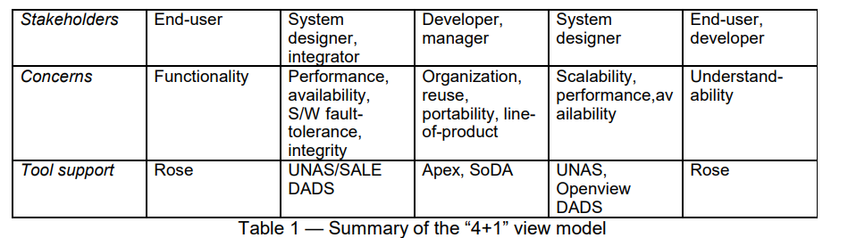
Conclusion

Slide 23
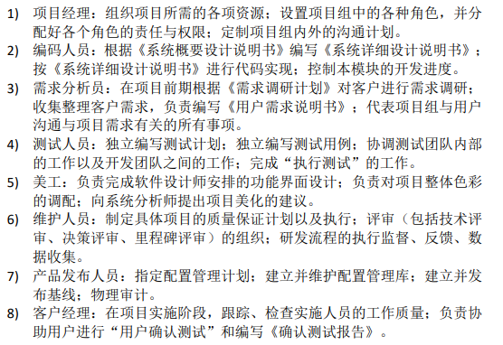
角色定义
试给出你所知道的软件工程中各个角色的定义
网络上有各种版本，各个版本感觉均可

Slide 24
Thank you!

